Slide 1
IL DIODO
A GIUNZIONE
Mauro Mosca - Università di Palermo – A.A. 2018-19

Slide 2
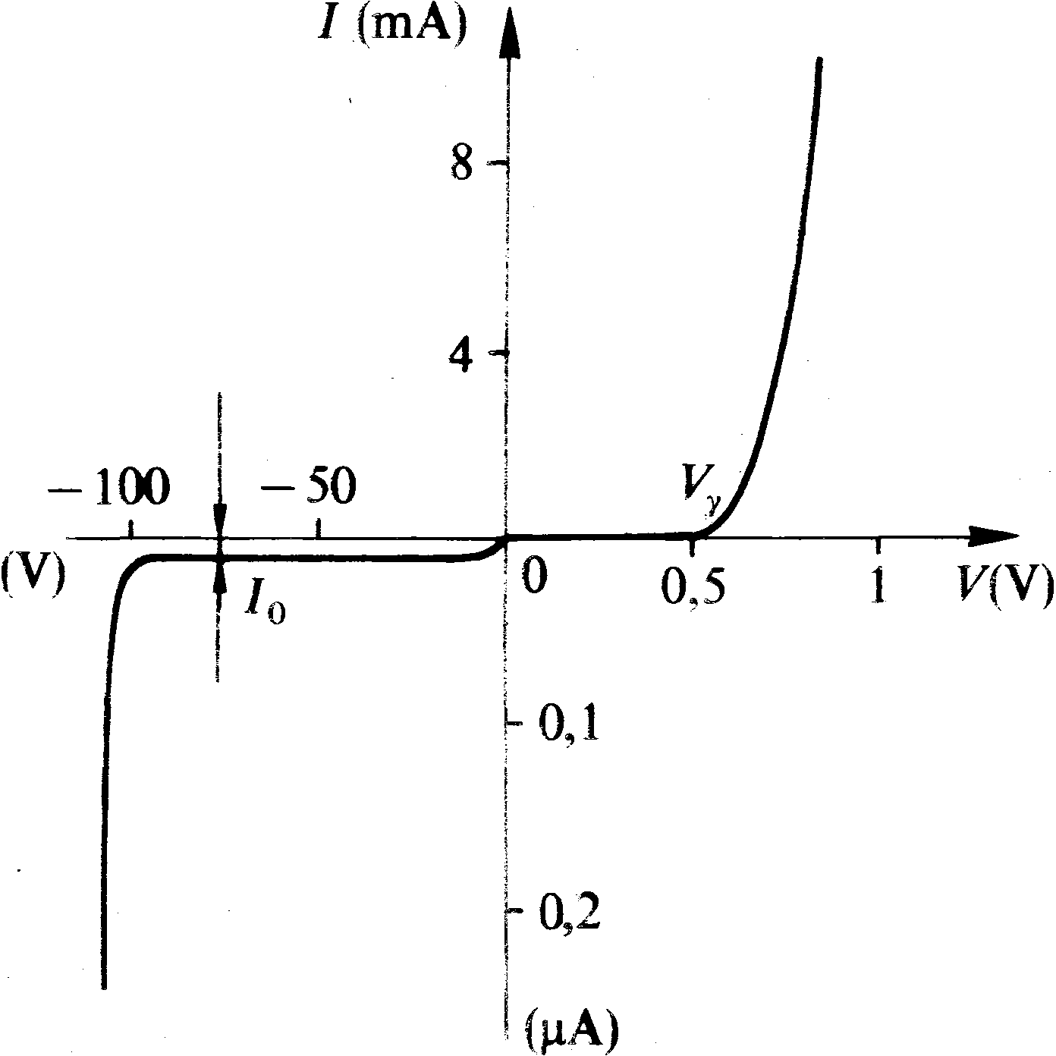
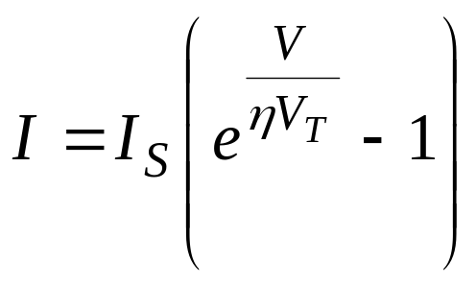
Caratteristica di un diodo a giunzione
A
K
interdizione (OFF)
conduzione (ON)
p
n
soglia
breakdown

Slide 3
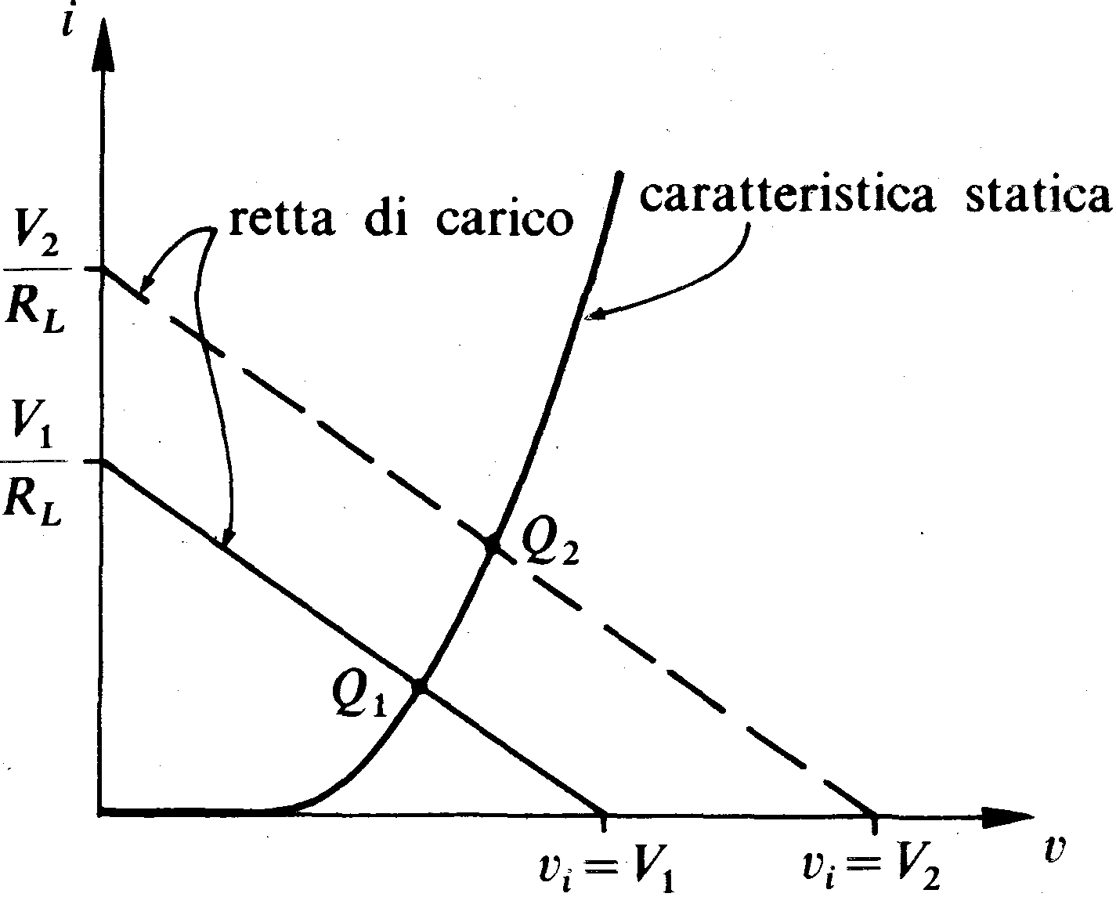
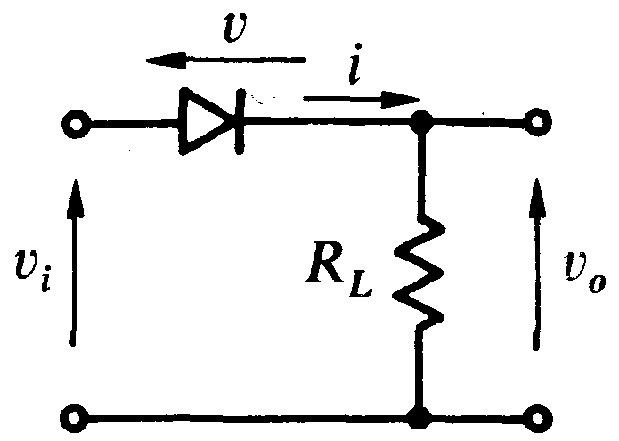
Il diodo come elemento circuitale
punto di
riposo
v = v_{i} - R_{L} i

Slide 4
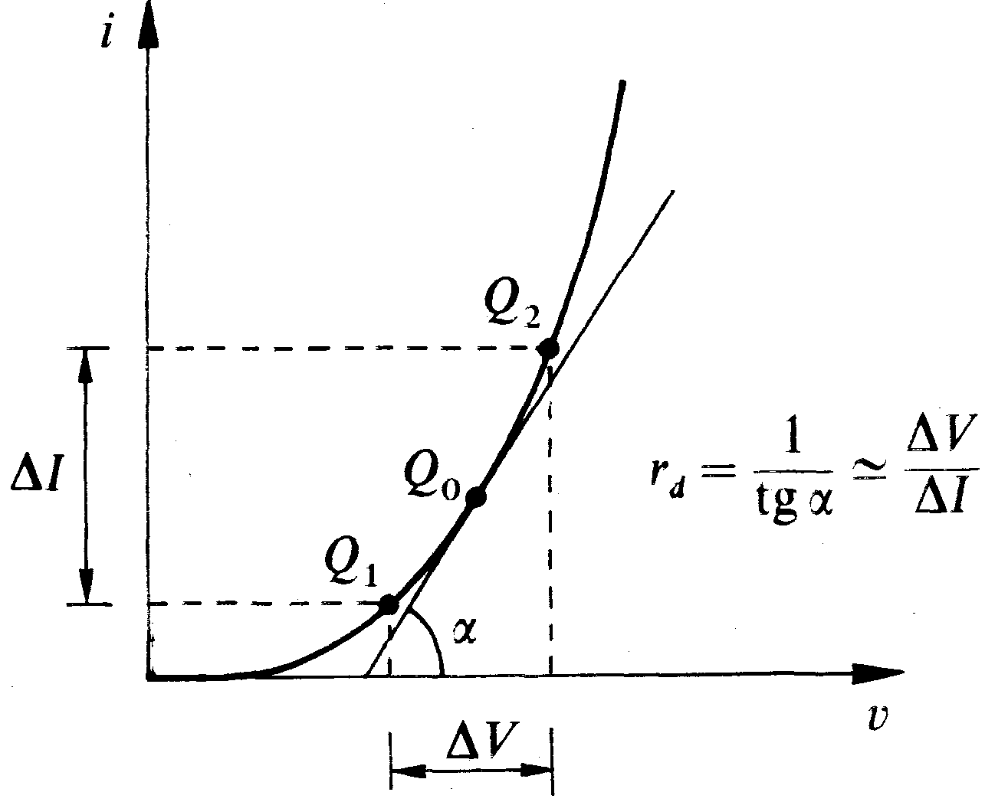
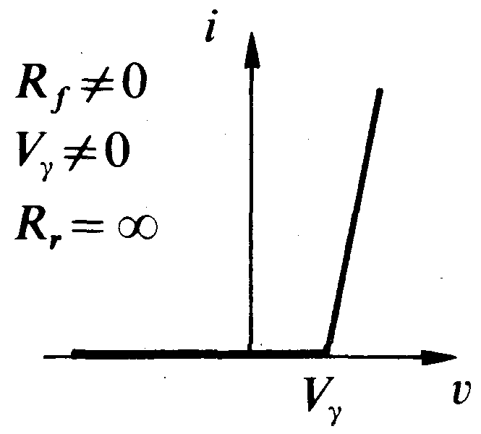
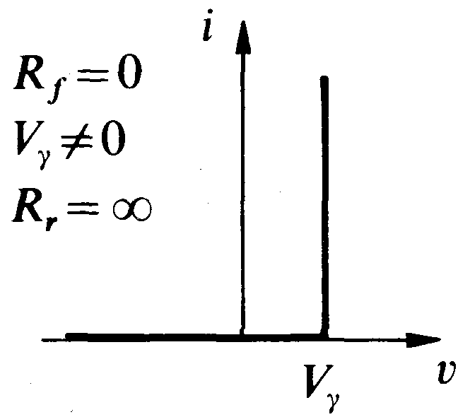
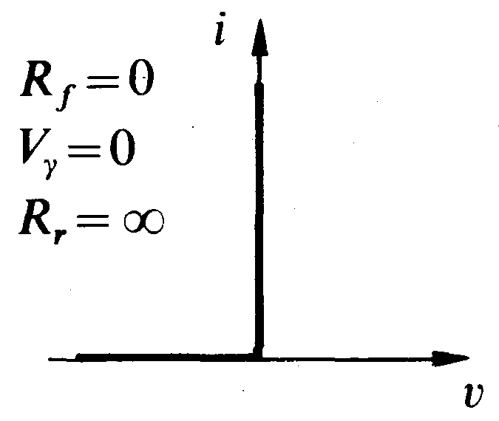
Modelli del diodo

Slide 5
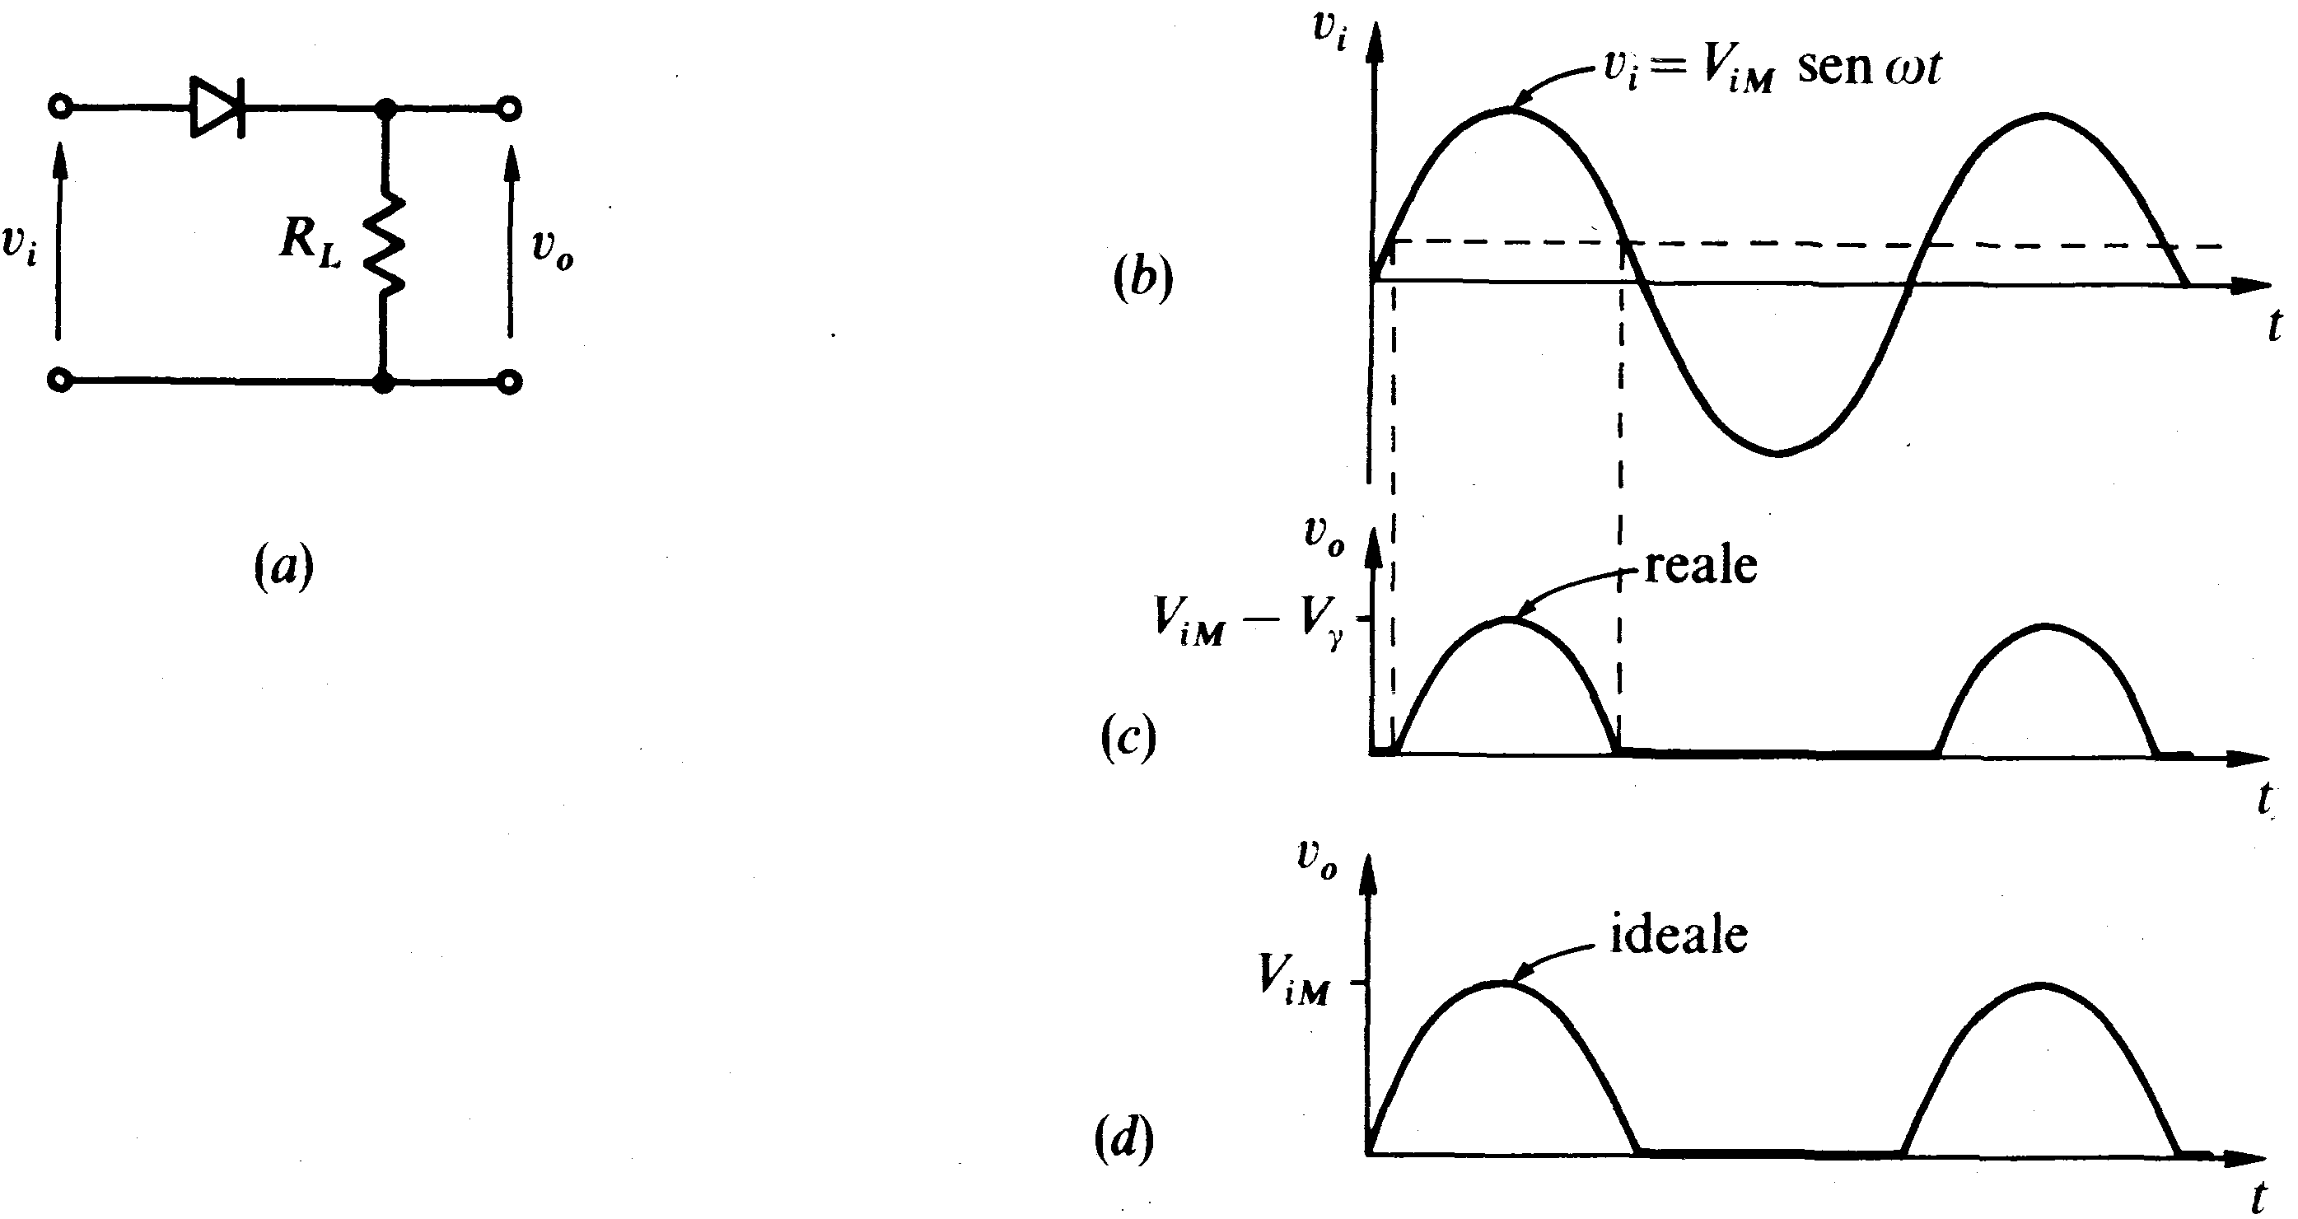
Raddrizzatori
v_{i} > V_{γ}
v_{i} < V_{γ}
v_{i} > 0
v_{i} < 0

Slide 6
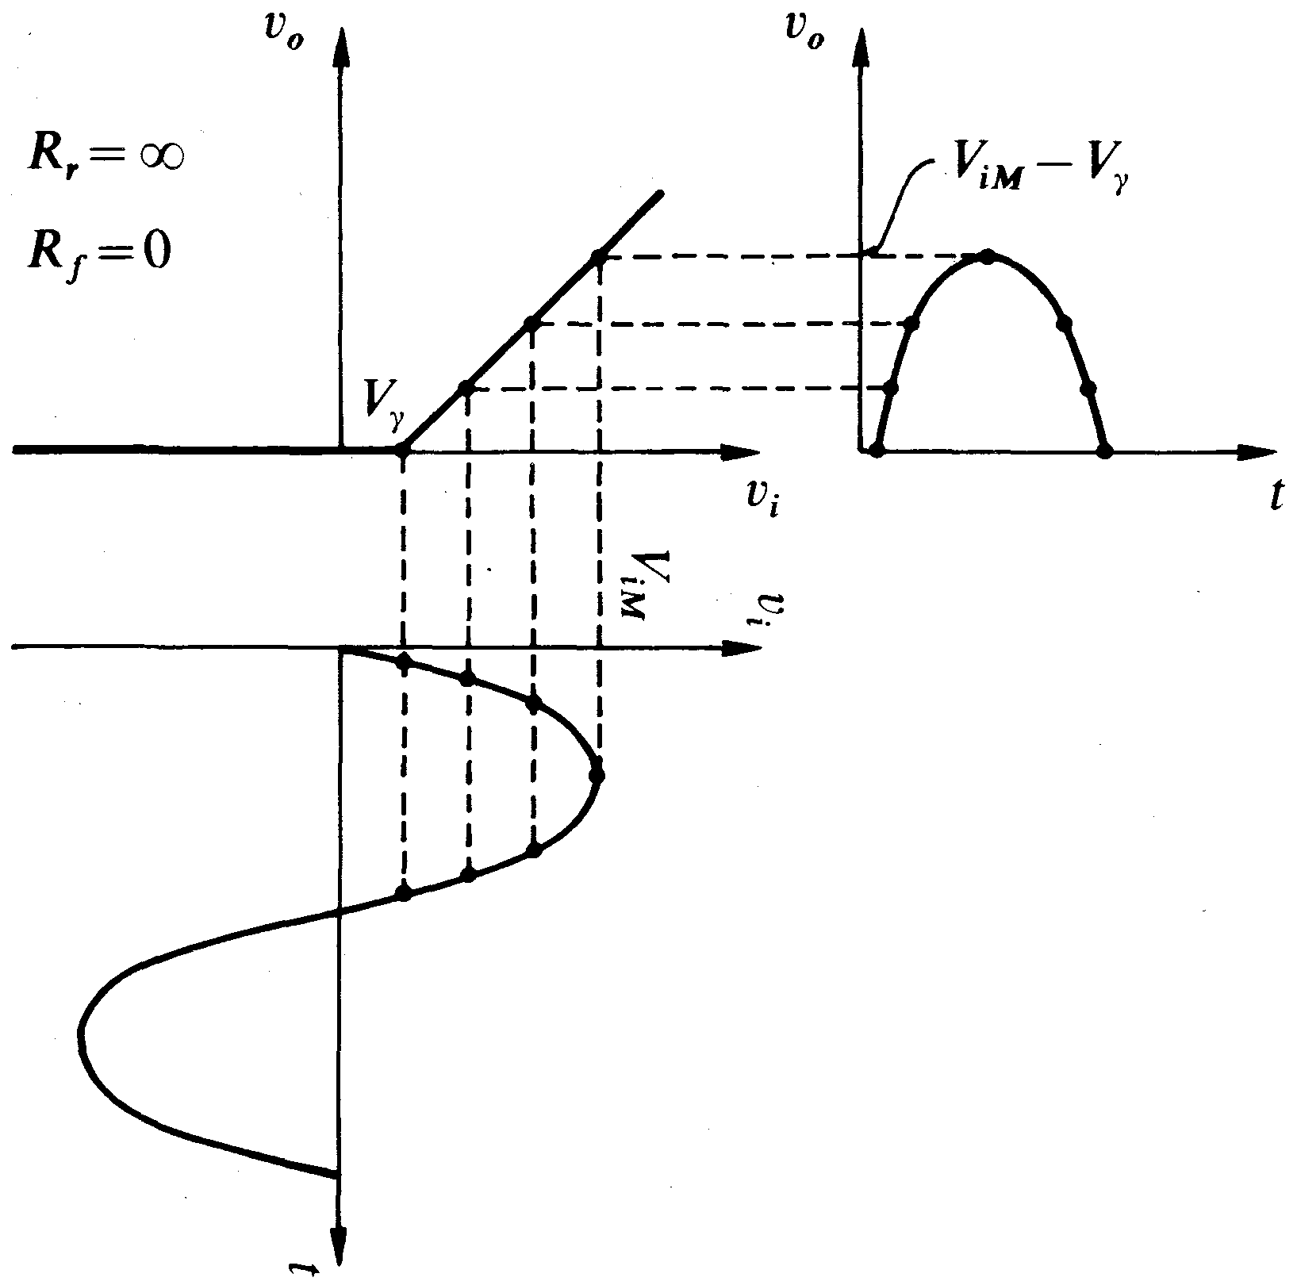
Raddrizzatori
TRANSCARATTERIST
ICA
v_{o} = v_{i} - V_{γ}

Slide 7
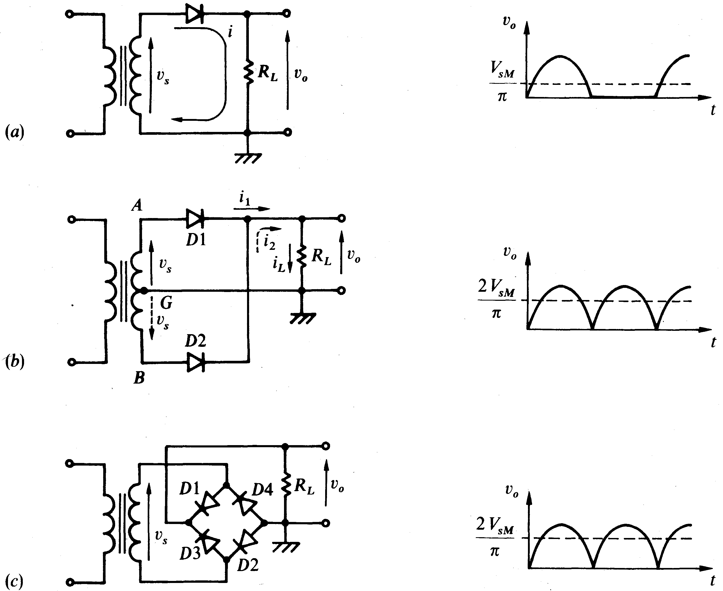
Raddrizzatori
no
trasformatore
a presa
centrale
_
+
_
+

Slide 8
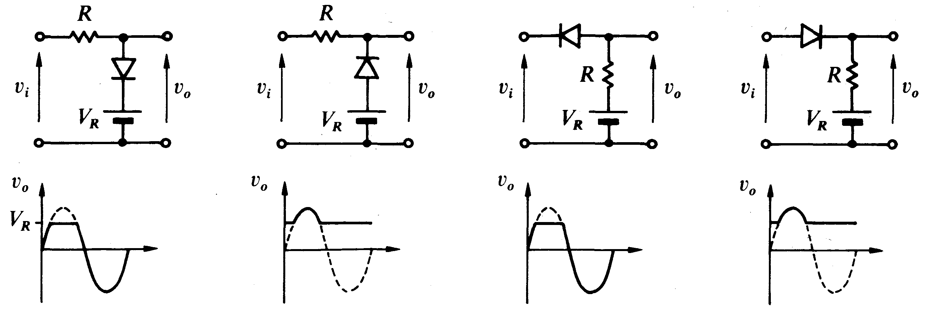
Limitatori
v_{i} > V_{R}
v_{i} > V_{R}
v_{i} < V_{R}
v_{i} < V_{R}
t

Slide 9
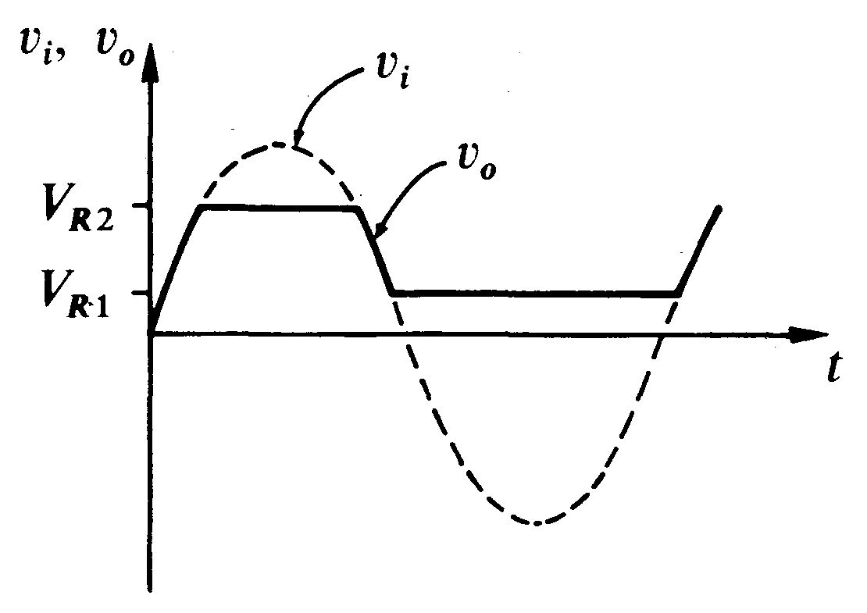
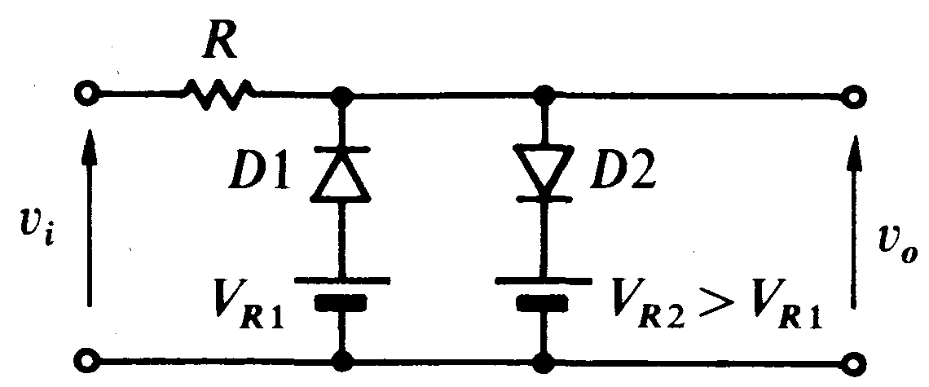
Limitatori

Slide 10
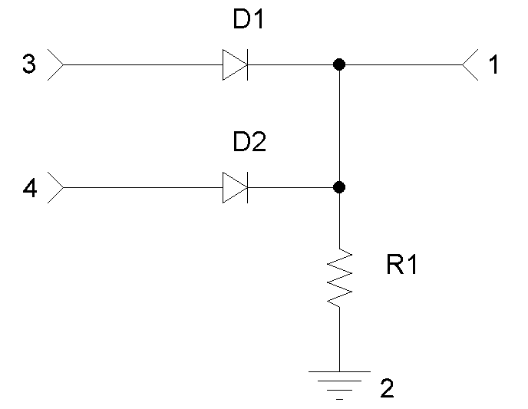
Circuiti logici a diodi

L
= L
= H
v_{i1}

v_{o}
v_{i2}
OR
H
L

Slide 11
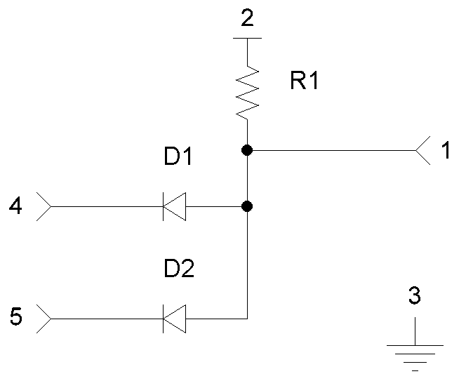
Circuiti logici a diodi
+V_{a}

= L
= H
H
v_{o}
AND
v_{i1}

L
H
v_{i2}

Slide 12
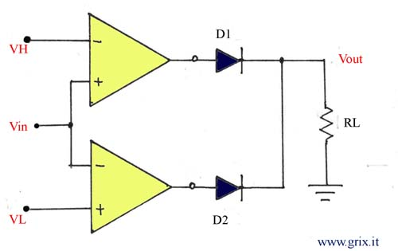
Comparatore a finestra
comparatore non invertente
Vin | Vout
Vin < VL
VL < Vin < VH
Vin > VH
H
OR a diodi
L
H
comparatore invertente

Slide 13
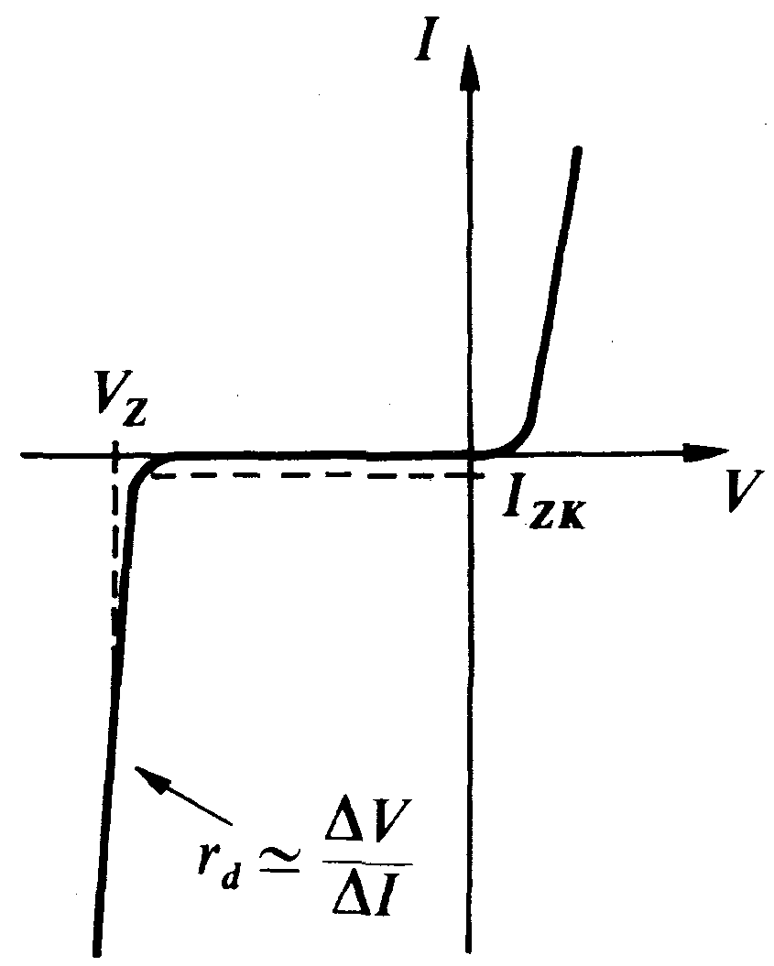
Diodi Zener
Si
Si
Si
Si
Si
Si
V_{Z}
r_{d}
Si
P
Si

Slide 14
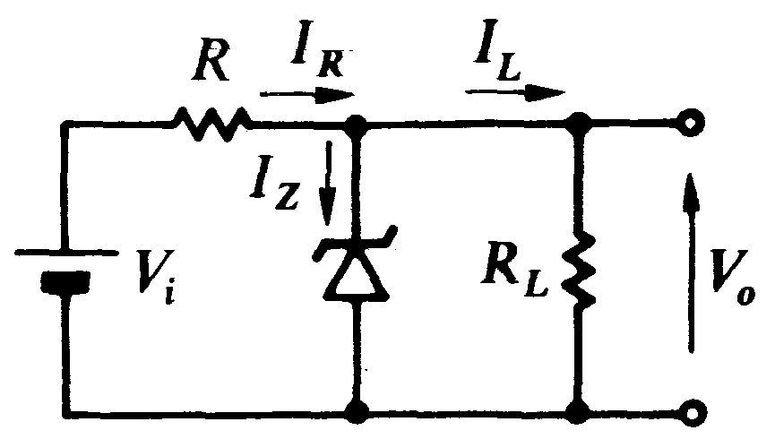
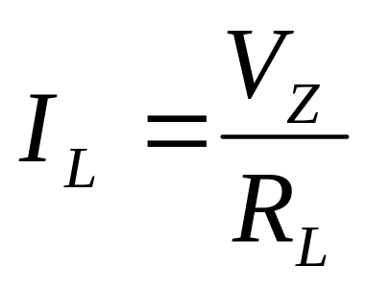
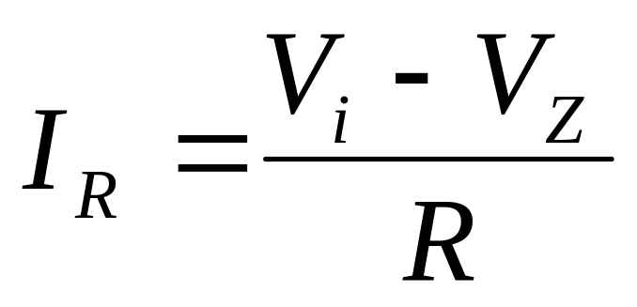
Stabilizzatore a diodo Zener
I_{Z} = I_{R} - I_{L}
V_{Z}
= V_{o}
I_{Zmax}

Slide 15
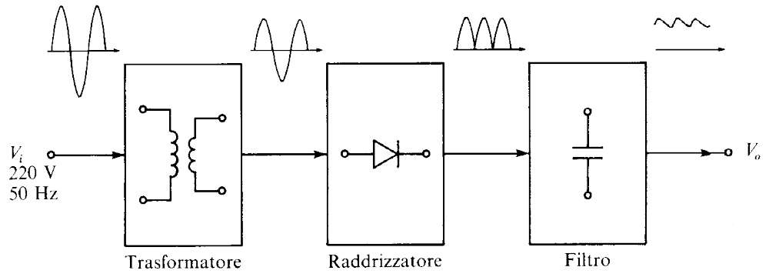
Alimentatore non stabilizzato

Slide 16
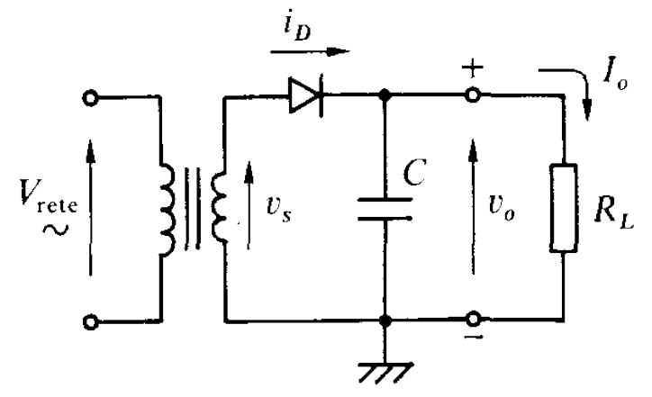
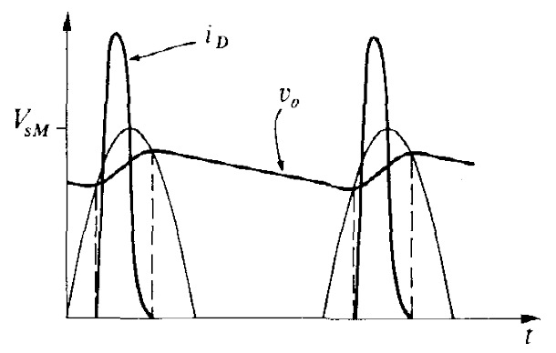
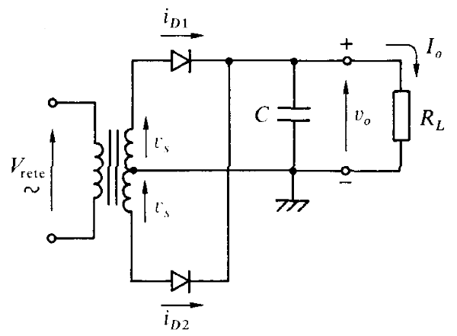
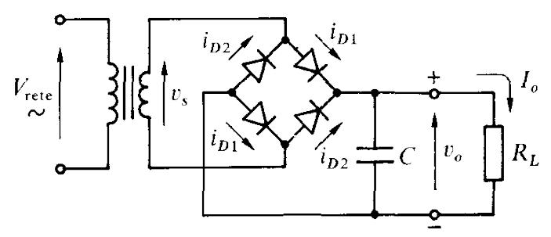
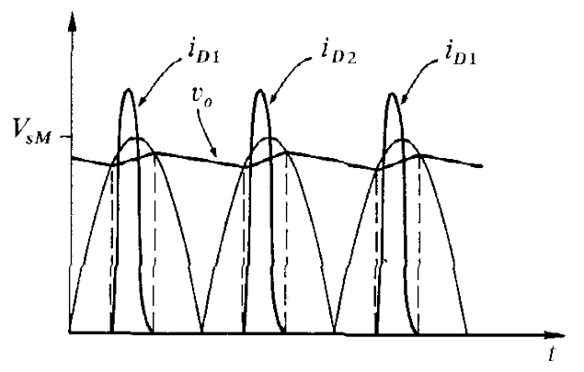
Alimentatore non stabilizzato
Raddrizzatore ad una semionda
Raddrizzatori a
doppia semionda
a ponte
a presa centrale
PIV = V_{sM}
PIV = 2V_{sM}

Slide 17
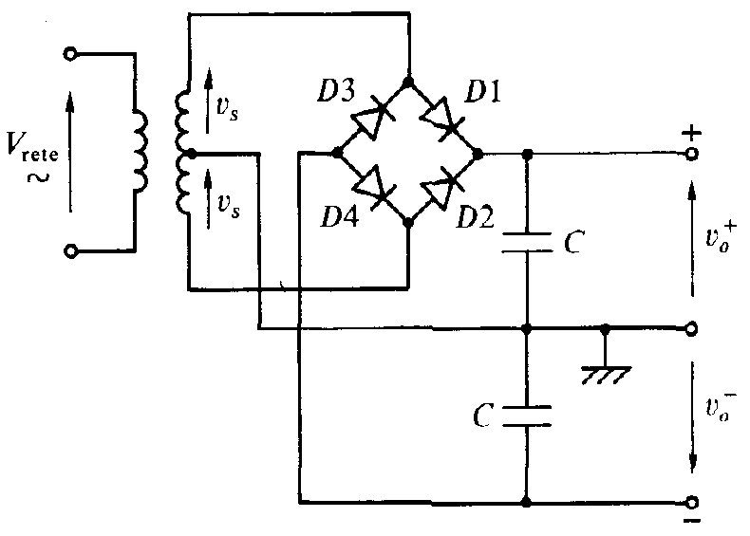
Alimentatore non stabilizzato: raddrizzatore a ponte
_
+
_
+

Slide 18
Alimentatori stabilizzati
Retta di
carico
I_{Zmin}
I_{Zmax}
regolatore parallelo
piccola escursione di corrente
(qualche mA – qualche decina di mA)

Slide 19
Datasheets

Slide 20
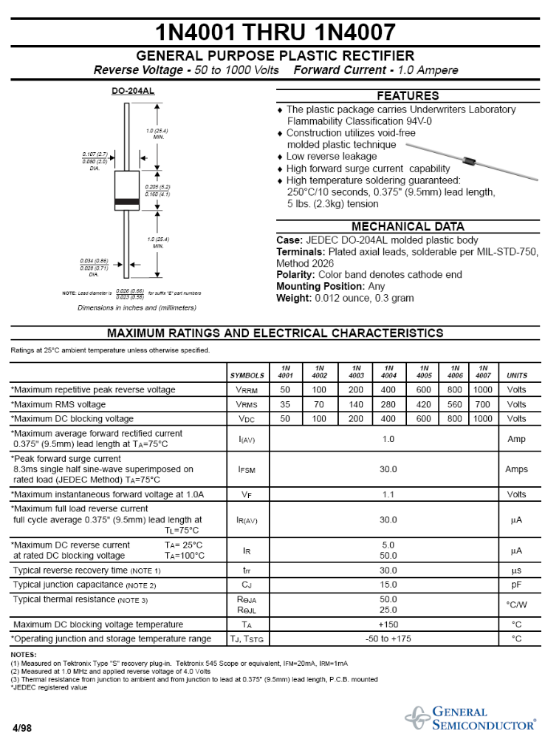

Slide 21
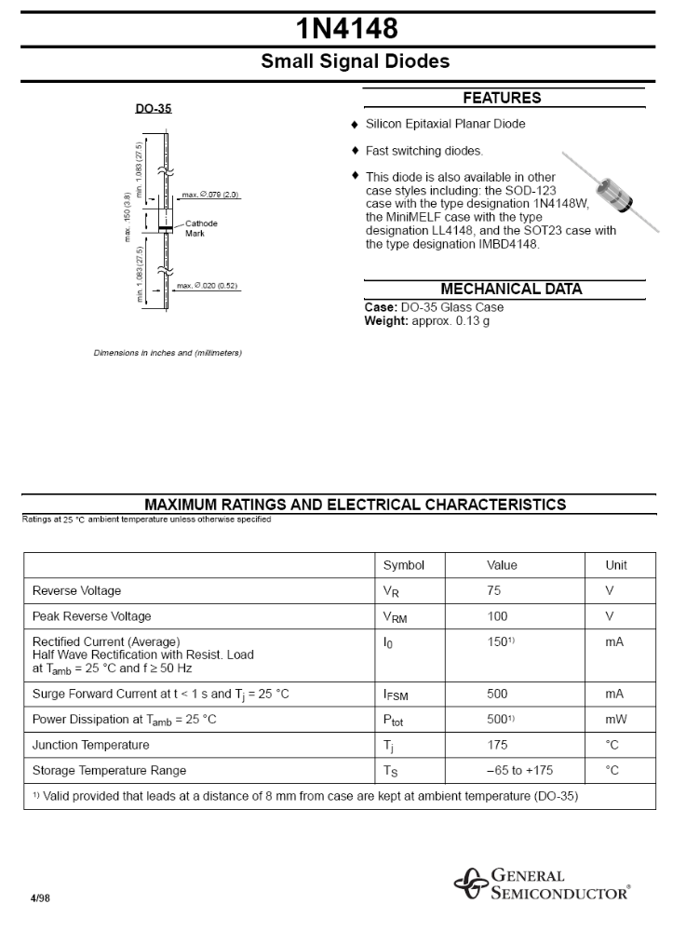

Slide 22
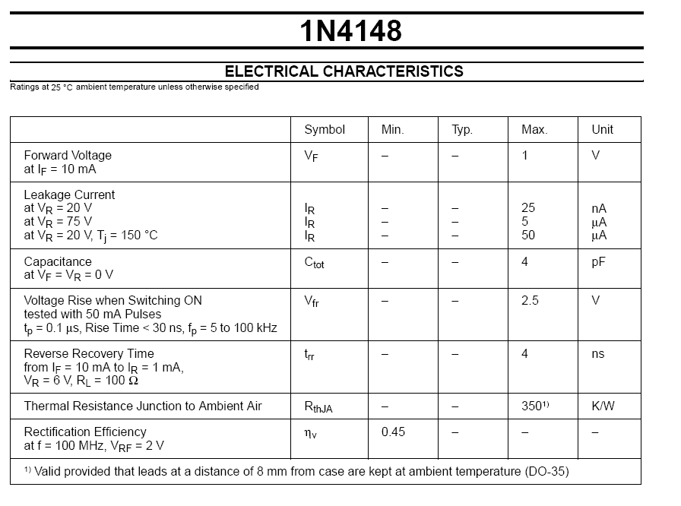

Slide 23
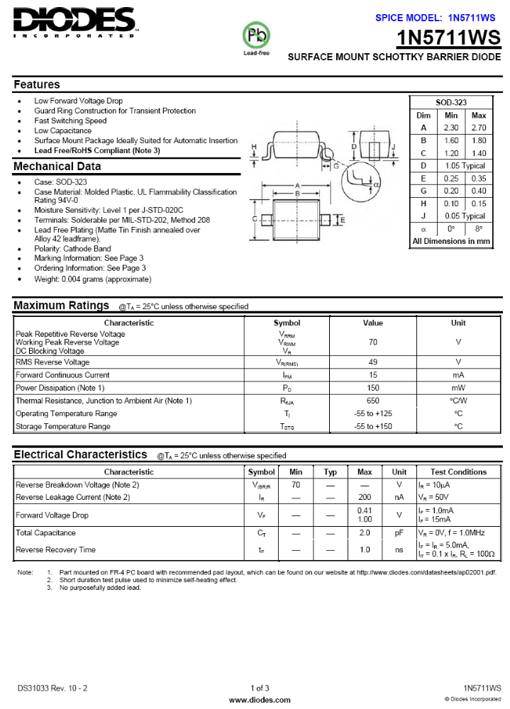

Slide 24
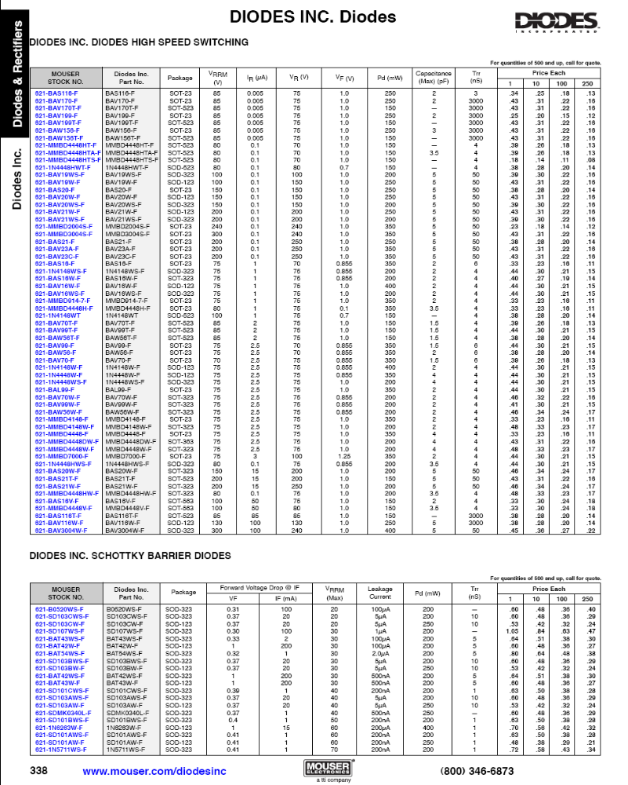

Slide 25
